Slide 1
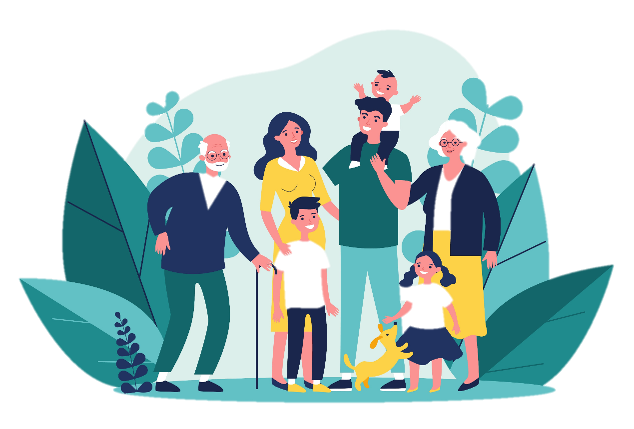
Meine Familie
Familienmitglieder

Slide 3
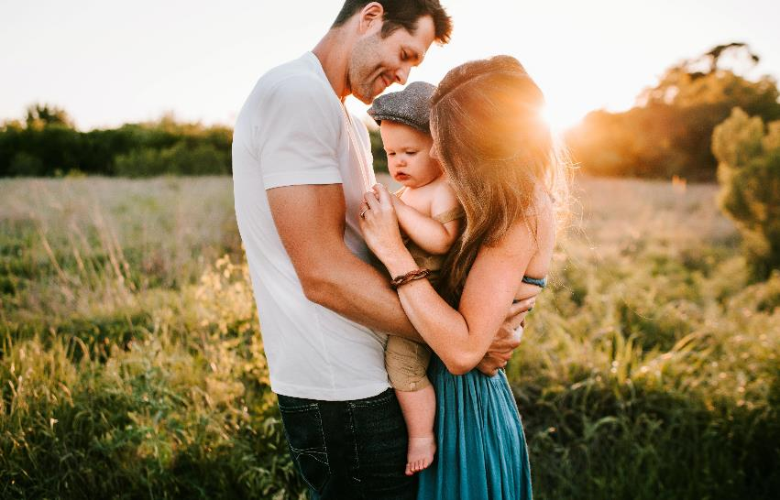
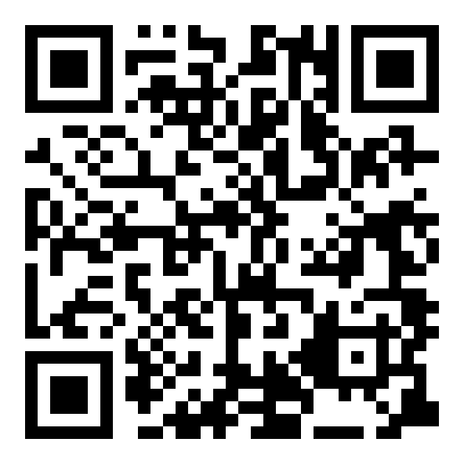
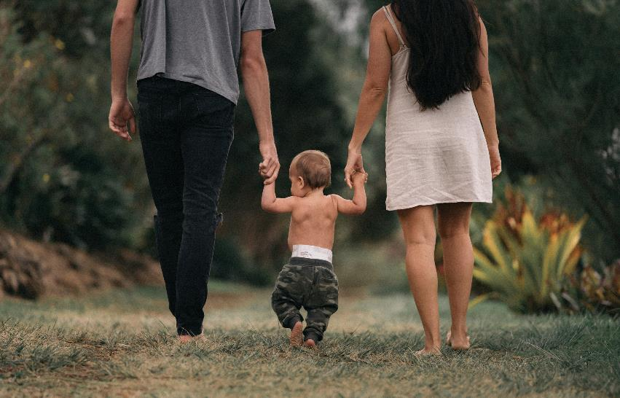
Wortschatz wiederholen
https://learningapps.org/view22214096
Співставте слова німецькою та українською мовами
https://wordwall.net/uk/resource/2637322
Familienmitglieder (zu Hause spielen)

Slide 4
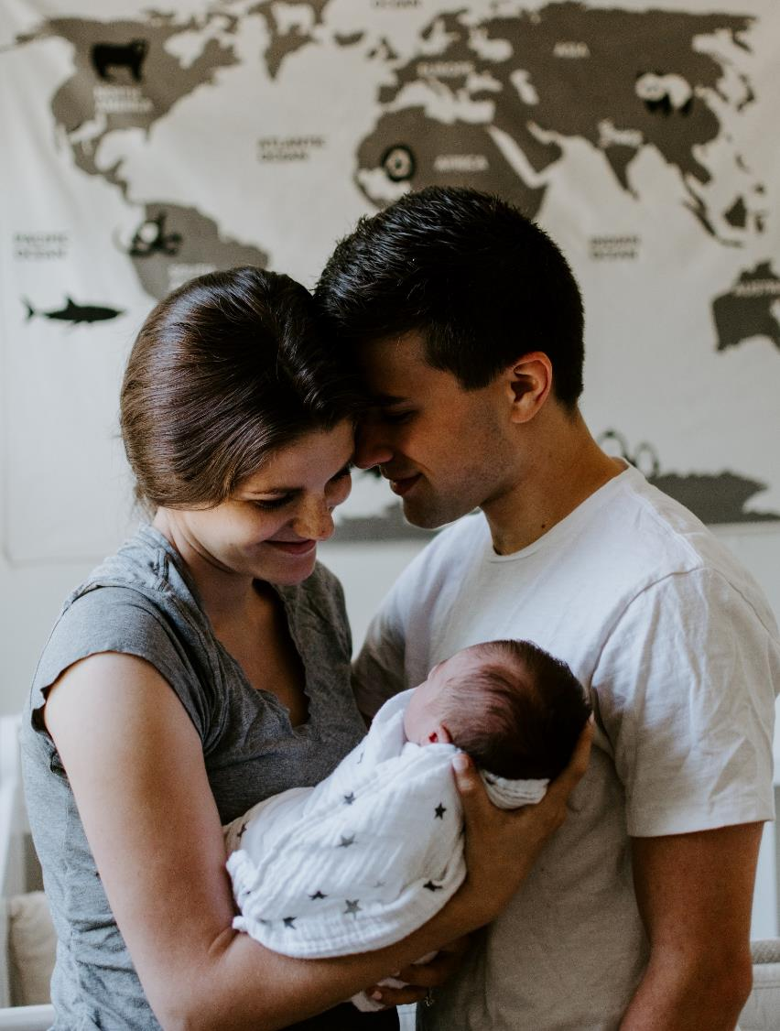
Testaufgabe
1. Eine Frau ist eine ... in Bezug auf ihre eigenen Kinder.
a) Mutter; b) Schwiegermutter; c) Stiefmutter; d) Mutters Mutter.
2. Ein Mann ist ein ... in Bezug auf seine eigenen Kinder.
a) Onkel; b) Opa; c) Vater; d) Vetter.
3. Mutter und Vater sind ... in Bezug auf leibliche Kinder.
a) Geschwister; b) Eltern; c) Großeltern; d) Stiefeltern.
4. Eine Frau ist eine ... für ihre Eltern.
a) Kusine; b) Base; c) Tochter; d) Schwester.
5. Ein Mann ist ein ... für seine Eltern.
a) Sohn; b) Bruder; c)Enkel; d)Neffe.

Slide 5
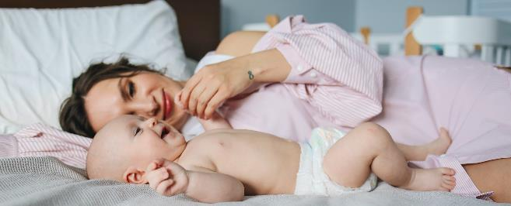
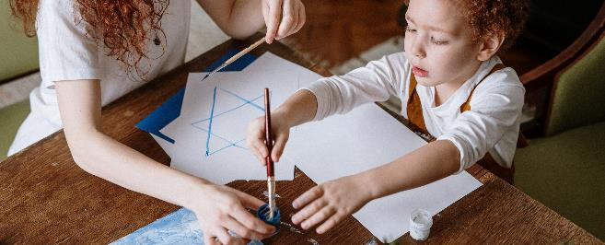
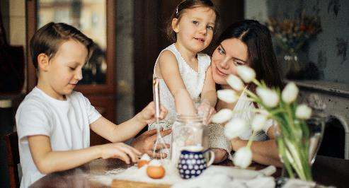
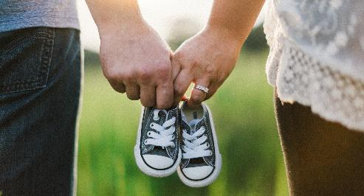
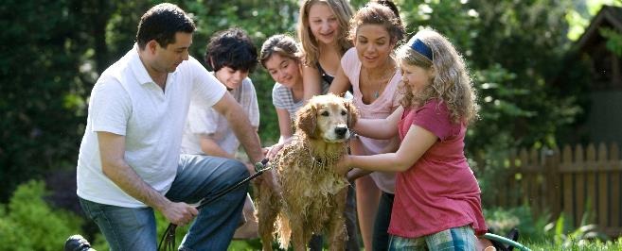
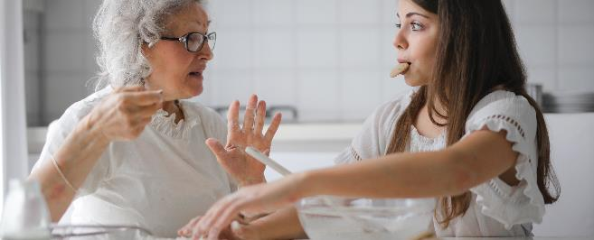
Testaufgabe
6. Die Mutter des Vaters ist eine ... für seine Kinder.
a) Nichte; b) Oma; c) Schwester; d) Tante.
7. Der Vater der Mutter ist ein ... für ihre Kinder.
a) Bruder; b) Vetter; c) Sohn; d) Opa.

Slide 6
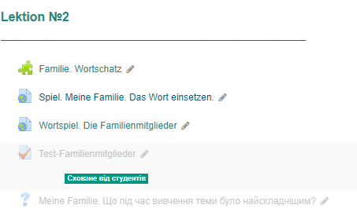
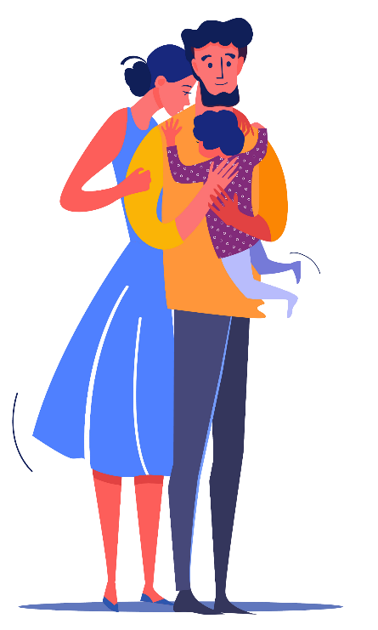
Testaufgabe
8. Zwei Söhne sind ... für einander.
a) Vetter; b) Brüder; c) Neffen; d) Enkel.
9. Zwei Töchter sind ... für einander.
a) Kusinen; b) Basen; c) Nichten; d) Schwestern.
10. Wenn die Geschwister von einer Mutter gleichzeitig geboren wurden, sind sie
a) Doppelgänger; b) Zwillinge; c) Pflegekinder; d) Stiefkinder.
11. Ein Mädchen ist eine ... für seine Oma.
a) Nichte; b) Enkelin; c) Tochter; d) Schwester.
12. Ein Junge ist ein ... für seinen Opa.
a) Enkel; b) Onkel; c) Schwager; d) Neffe.
13. Die Oma meiner Mutter oder die Mutter meiner Oma ist meine
a) Urgroßmutter; b) Schwägerin; c) Schwiegermutter d) Pflegemutter.
14. Ein Junge ist ein ... für seine Urgroßvater.
a) Urenkel; b) Enkel; c) Neffe; d) Großvater.
15. Oma kann man auch "..." nennen.
a) Tante; b) Großmutter; c) Mama;d) Opa.

Slide 7
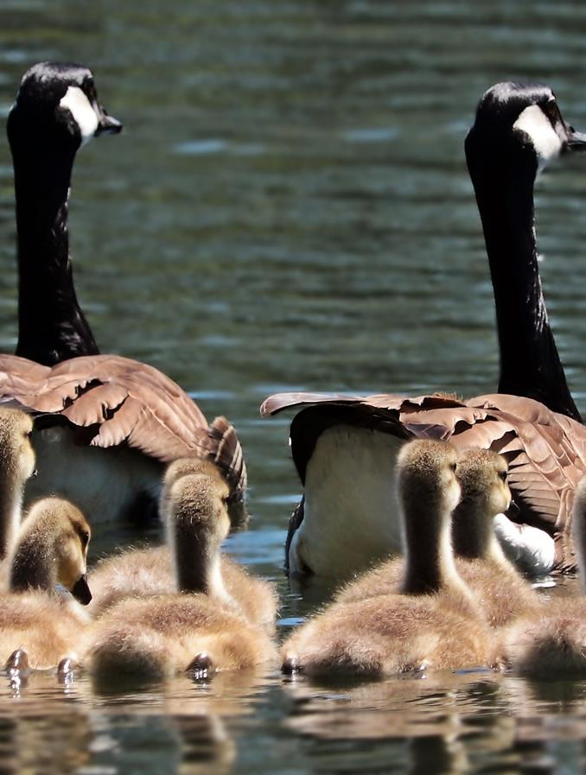
Bilden Sie den Dialog. Fragen Sie einander!
Wie heißt du?
Woher kommst du?
Wo wohnst du?
Wie alt bist du?
Wie groß ist deine Familie (Aus wie viel Personen besteht deine Familie)?
Wie heißt dein Vater?
Was ist er von Beruf?
Wie heißt deine Mutter?
Was ist Sie von Beruf?
Hast du Geschwister? Wie heißen sie?
Sehr angenehm!

Slide 8
Über mich selbst und meine Familie
Hallo, liebe Freunde! Machen wir uns bekannt? Mein Name ist Olga Kowalenko. Ich bin 17 Jahre alt. Ich bin Studentin. Ich besuche galizisches College. Ich studiere im zweiten Studienjahr. Ich wohne in Ternopil, in Russkastraβe 32, Wohnung 16.
Meine Familie ist groß. Ich habe einen Vater, eine Mutter, einen Bruder, eine Großmutter und einen Großvater.
Mein Vater heißt Olexander Petrowytsch. Er ist 47 Jahre alt. Er ist Arzt von Beruf. Meine Mutter heißt Nina Iwaniwna. Sie ist 42 Jahre alt. Meine Mutter ist Lehrerin. Sie ist sehr schön und gut. Alle Schüler lieben Sie.
Mein Bruder Oles ist 19 Jahre alt. Er ist Student. Er studiert Deutsch.
Mein Großvater und meine Großmutter sind Rentner. Aber Sie arbeiten. Meine Großmutter ist Ärztin.
Ich habe auch einen Onkel und eine Tante. Sie leben auf dem Lande. Meine Tante ist Agronom und mein Onkel ist Kraftfahrer.

Slide 9
Beantworten Sie bitte die Fragen!
1. Wie alt ist Olja? 2.Was ist sie? 3. Wo studiert Olja? 4. Wo wohnt Olja? 5. Aus wie viele Personen besteht die Familie? 6. Wie heißt der Vater? 7. Wie alt ist der Vater? 8. Was ist der Vater? 9. Wie heißt die Mutter? 10. Wie alt ist die Mutter? 11. Was ist die Mutter? 12. Wie heißt der Bruder? 13. Wie alt ist der Bruder? 14. Was ist der Bruder? 15. Was studiert der Bruder? 16. Was sind die Großeltern? 17. Was ist die Großmutter von Beruf? 18. Wo leben der Onkel und die Tante? Was sind Sie?

Slide 10

FAMILIENBAUM
https://wordwall.net/uk/resource/28227032

Slide 11
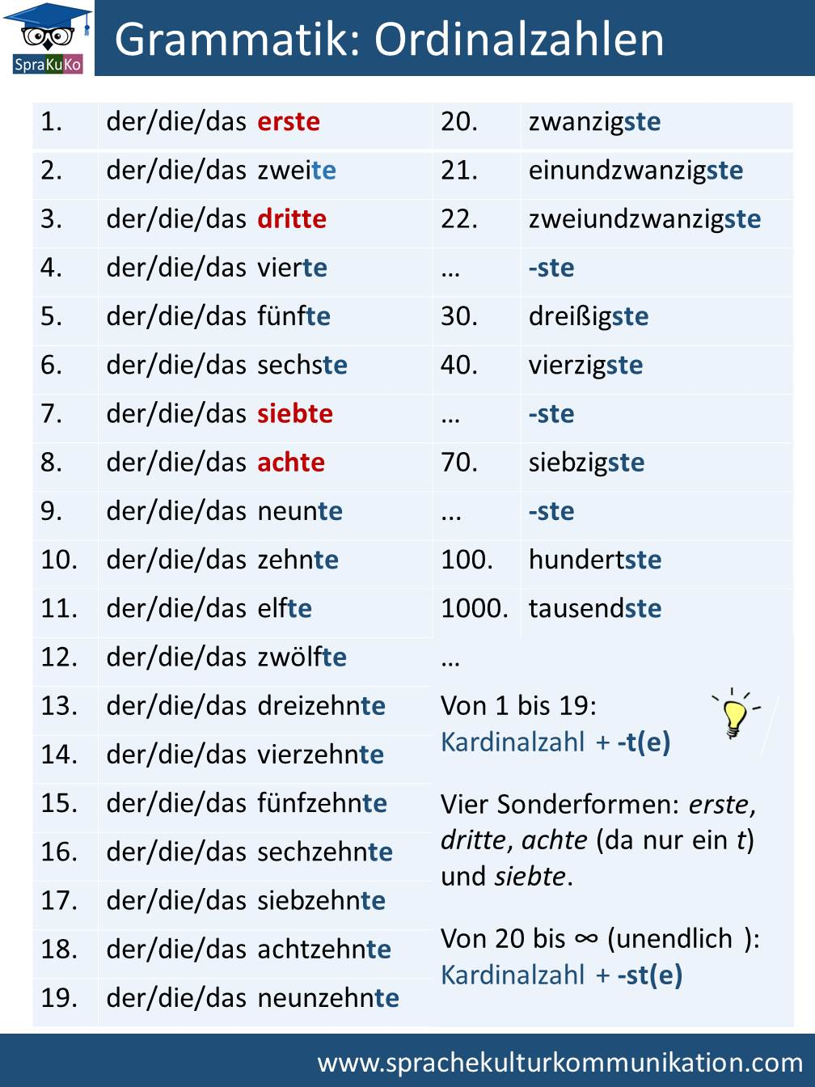
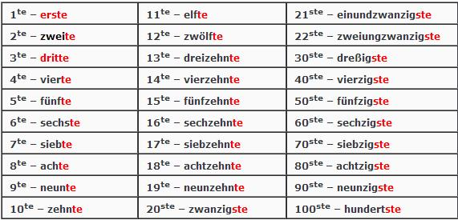
ORDNUNGSZAHLEN

Slide 12
Übung 1. Schreiben Sie im Nominativ!
Зразок: zwei- der zweite, zwanzig- der zwanzigste.
Vier - ____________, fünf - ____________,
neun - ____________, zwölf - ____________,
siebzehn - ____________, dreißig - ____________,
achtundzwanzig - __________________,
sechsundvierzig - __________________,
eins - ____________, drei - ____________,
achtzehn - ____________, acht - ____________.

Slide 13
der September – вересень
der Oktober – жовтень
der November – листопад
der Dezember – грудень
der Januar – січень
der Februar – лютий
der Juni – червень
der Juli – липень
der August – серпень
der März – березень
der April – квітень
der Mai – травень
Monaten

Slide 14
MONATEN
der September – вересень
der Oktober – жовтень
der November – листопад
der Dezember – грудень
der Januar – січень
der Februar – лютий
der Juni – червень
der Juli – липень
der August – серпень
der März – березень
der April – квітень
der Mai – травень

Slide 15
Übung 2. Schreiben Sie bitte dem Muster nach!
Зразок: 5, der Mai- der fünfte Mai.
3, der Januar - ___________________________________;
8 der März - _____________________________________;
10, der November - ________________________________;
9 der Mai - ______________________________________;
1 der September - _________________________________;
15, der Februar - __________________________________;
22 der April - ____________________________________;
17, der Oktober - __________________________________;
31, der Dezember - _________________________________;

Slide 16
Übung 3. Lesen Sie bitte richtig!
Am 11. Dezember - _______________________________;
am 4. September - ________________________________;
am 8. Mai - _____________________________________;
am 12, April - ___________________________________;
am 23. Februar - _________________________________;
am 10. Juli - _____________________________________;
am 28. Januar - __________________________________;
am 24. Juni - ____________________________________;
am 1. Januar - ___________________________________;
am 3. Juni - _____________________________________;
am 2. August - ___________________________________;

Slide 17
Übung 4. Übersetzen Sie bitte ins Deutsche!
1-го травня _________________________________;
9-го червня _________________________________;
10-го вересня ________________________________;
13-го жовтня ________________________________;
16-го липня _________________________________;
26-го серпня_________________________________;
20-го листопада ______________________________;
30-го грудня _________________________________;
7-го лютого _________________________________;

Slide 18
Übung 5. Schreiben Sie bitte dem Muster nach!
Зразок:Ichbin (15.04) geboren. – Ich bin am fünfzehnten April geboren.
Ich bin (27.06) ________________________ geboren.
Meine Mutter ist (11.12) _________geboren und mein Vater ist (2.07) ______________________________ geboren.
Meine Frau ist (12.09) ___________________ geboren.
Mein Sohn ist (13.08) am _____________________ geboren und meine Tochter ist (29.02) ____________ geboren.
Mein Hund ist (21.03) ________________________ geboren.

Slide 19
Übung 6
M- -Wir haben im Theater in der 3.Reihe gesessen- Und Sie?
Ich habe in der fünften Reihe gesessen.
Im Kino sitze ich gern in der 10.Reihe. (20) - ___________________
___________________________________________________________
Heute sitze ich aber in der 13.Reihe. (24) - ___________________
___________________________________________________________
Heute haben wir nur Plätze in der 12 Reihe bekommen (16) - _______
___________________________________________________________
Student K. sitzt in der 1.Reihe. (3) - _________________________
___________________________________________________________
Student A sitzt in der Vorlesung in der 6.Reihe. (4) - _____________
___________________________________________________________

Slide 20





Hausaufgabe
1
2
3
4
5
Повторити лексику
Описати свою сім'ю.
Вивчити тему.
Записати відео.
Вивчити числівники
Виконати всі ігрові вправи
Підготуватись до тесту по числівниках

Slide 21





Danke für die Aufmerksamkeit

Slide 22
РЕСУРСЫ
Бесплатные шаблоны с сайта presentation-creation.ru
Icons made by Freepik from www.flaticon.com

